Slide 1

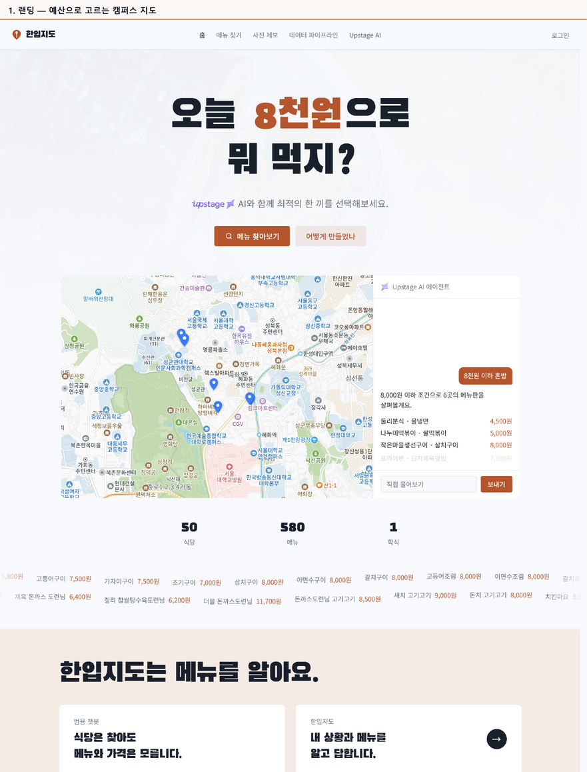
AI DOCUMENT BUILDERS CHALLENGE
한입지도
오늘 가진 예산으로,
뭐 먹지?
메뉴판 사진을 데이터로 바꾸고,
예산과 도보 시간으로 찾는 캠퍼스 맛집 지도
TEAM SIXSENSE
전유성 · 이준범 · 김민서 · 정경화
예산과 거리로 찾는 명륜캠퍼스 주변 맛집 지도
SIXSENSE
01

Slide 2
01 · 문제 정의와 타깃
“오늘 8천 원으로 뭐 먹지?”
타깃
가게 위치는 지도앱에서 쉽게 찾지만
메뉴와 가격이 빠진 곳이 많다
핵심 문제
식당 정보
식당과 학식의
메뉴·가격 정보가
한곳에 모여 있지 않다
성균관대
명륜캠퍼스 학생
학교 사이트나 에브리타임에서
따로 확인해야 한다
학식 정보
한입지도는 메뉴판과 학식 데이터를 직접 모아, 예산을 입력하면 실제로 먹을 수 있는 메뉴를 보여준다.

Slide 3
02 · 해법
해법 “데이터를 직접 만들자”
메뉴판 사진을 Document Parse로 읽고 운영진이 검수한 것만 서비스에 올린다.
“그냥 ChatGPT 쓰면 되지 않나요?”
“정확한 가격은 매장에 문의하세요.”
ChatGPT의 답
한입지도
범용 LLM
vs
가격 데이터가 없거나, 오래된 경우가 많음.
가격 출처
Document Parse를 이용해 가격, 메뉴를 1차 수집,
운영진이 검수한 가격만 저장
추정하거나 일반적인 안내로 답함
없는 정보
확인되지 않은 값은 빈칸으로 둠
실제 데이터 사용 여부 확인 불가
검증
Solar-pro2가 쓴 추천 이유를 Solar-mini가 실제 데이터와 대조해 검증
문장 추천
예산 검색
사용자 예산 입력 시 먹을 수 있는 메뉴를 먼저 필터
핵심 차이
범용 LLM은 답을 만들고, 한입지도는 검수된 가격 데이터에서 답을 찾는다.

Slide 4
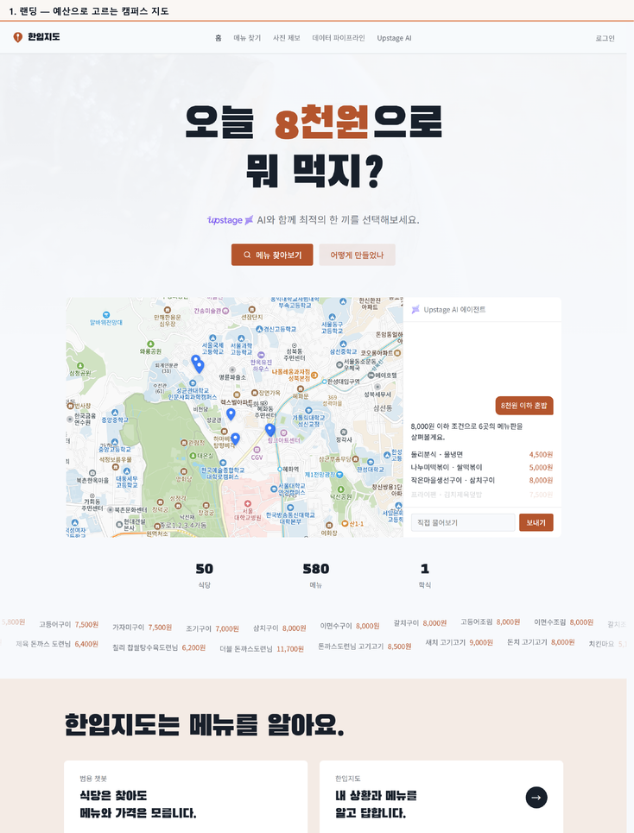
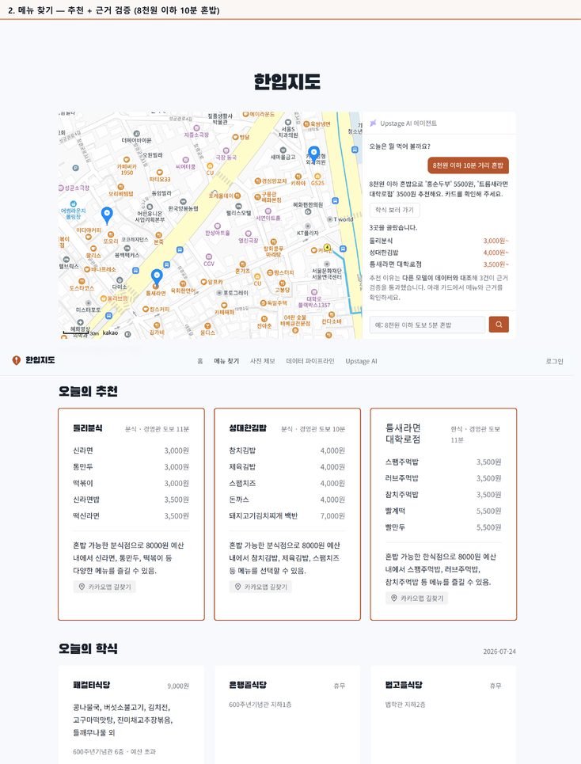
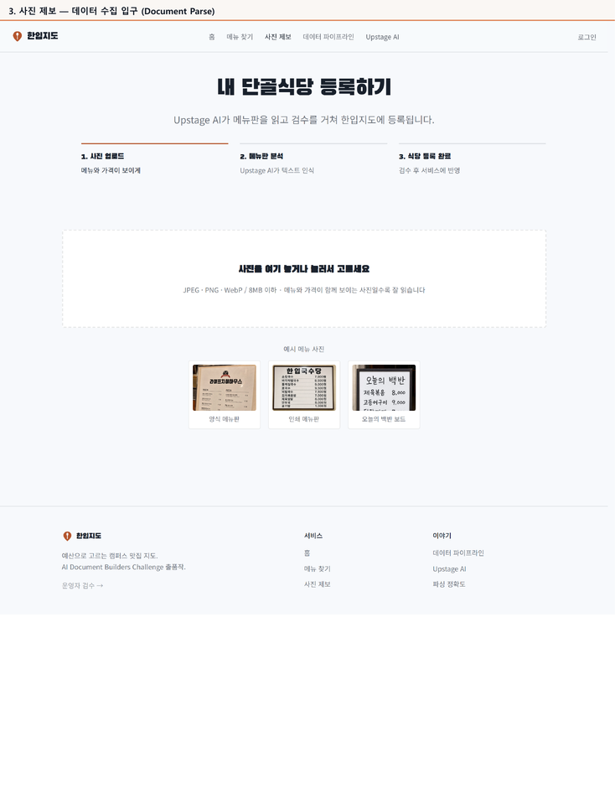
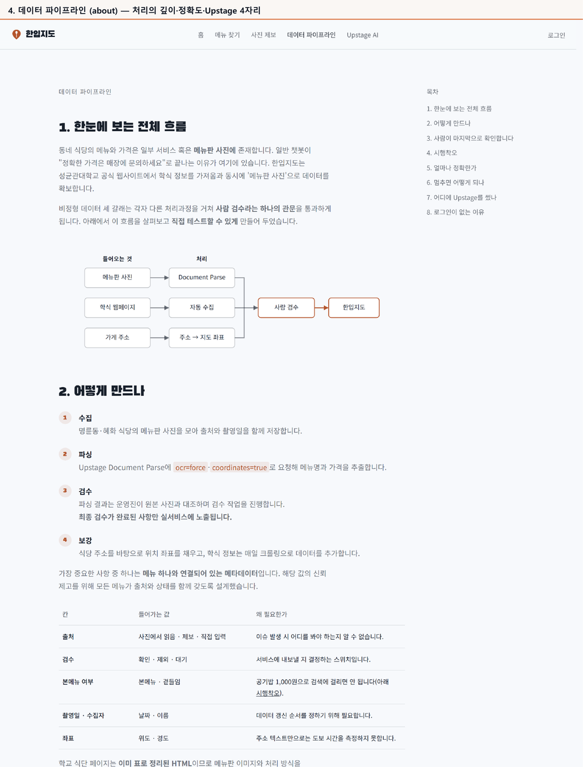
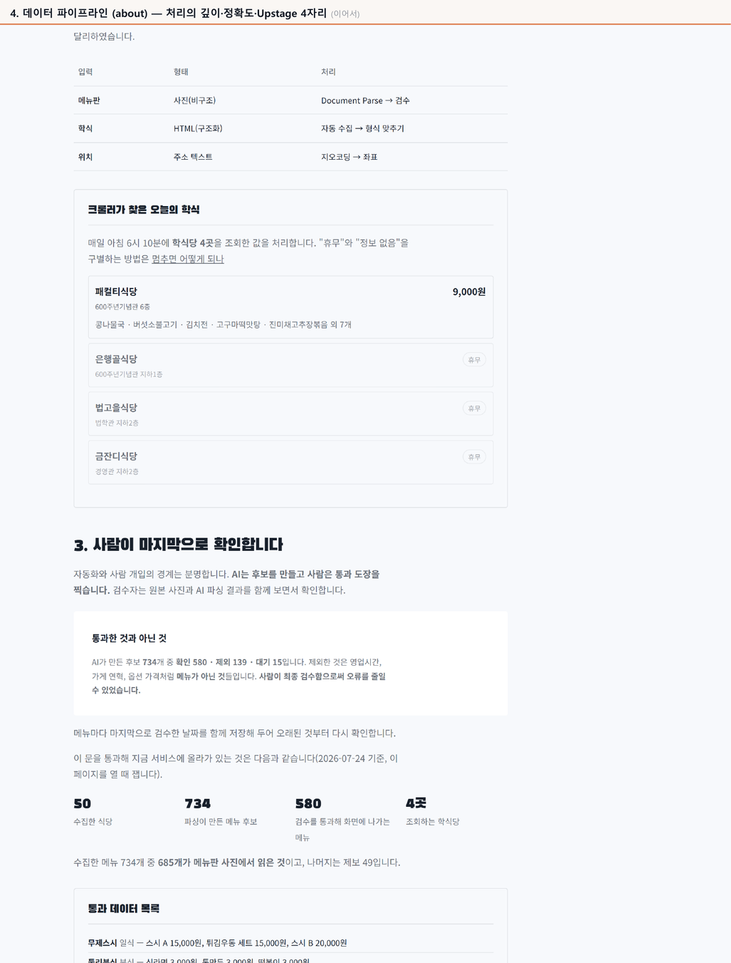
03 · 한입지도 화면 구성
한입지도 화면 구성
한입지도
랜딩/ 메뉴 찾기/ 사진 제보/ 데이터 파이프라인/ 검수
랜딩
/
메뉴 찾기
/app.html
사진 제보
/contribute.html
서비스 소개 · 예산 칩
지도·대화·예산·도보 필터
메뉴판 업로드와 파싱 결과 확인
데이터 파이프라인
/about.html
검수·통과 데이터
/about.html · /review.html
전체 흐름과 실제 API 실행 증거
사람 검수 결과와 화면에 나가는 데이터
PDF 화면 캡처 기준 · 실제 서비스 페이지

Slide 5
04 · 파이프라인과 단계별 처리
데이터 파이프라인
데이터 들어오는 경로
경로별 처리
메뉴판 사진
Document Parse 이용,
스프레드 시트 데이터 저장
서비스
사진·촬영일
사람 검수
한입지도
추천 이유
학식 웹페이지
매일 06:10 자동 수집
학교 식단 HTML
형식 통일(크롤링)
원본 대조
예산·도보 시간·태그
근거하여 맞춤 추천
Solar-pro2 생성
확인·제외·대기
검증된 행만 사용
Solar-mini가
근거 판정
가게 주소
카카오 로컬 API 이용,
지도 좌표도 함께 기록
주소 텍스트
도보 시간 계산
단계별 처리
① 수집
② 파싱
③ 검수
④ 보강
⑤ 서비스
사진 촬영
출처·촬영일 입력
Document Parse
메뉴명·가격 추출
운영진이 원본과 한 줄씩 대조
식당 비고, 누락 데이터 기입
훼손 데이터 수정
예산 필터→Solar 추천 이유 생성 → 검증
※ 학식에는 파싱을 쓰지 않음
→ 이미 표로 정리된 HTML이라 파싱하면 비용은 늘고 정확도는 떨어짐

Slide 6
05 · 데이터 구조
데이터 구조: 구글 스프레드시트
식당 시트
메뉴 시트
학식 시트
기본 정보
식당ID로 연결
기본 정보
기본 정보
식당ID · 식당이름 · 카테고리 · 주소
식당ID · 식당이름
날짜 · 식당이름
위치·검색
메뉴
메뉴
위도 · 경도 · 태그
메뉴명 · 가격(원)
메뉴명 · 가격(원)
책임 정보
노출 판단
메뉴판 링크 · 수집자 · 촬영일 · 상태
출처 · 검수 · 비고
※ 비고: 사이드 메뉴 판별 및 기타 정보 기입

Slide 7
06 · UPSTAGE 적용
Upstage 적용 4가지
데이터 입력 시 2번, 사용자에게 출력 시 2번
01
Document Parse
02
Solar-pro2
데이터 입력
데이터 입력
메뉴판 사진에서 메뉴명과 가격을 읽음
(ocr=force, coordinates=true)
제보 사진에서 가게 이름을 찾음
⟶ 사용자가 가게 이름을 입력하지 않아도 되게 하기 위함.
03
Solar-pro2
04
Solar-mini
결과 출력
결과 출력
예산·도보·태그 추출 + 추천 이유 작성
(한 번의 왕복, 구조화 출력)
Solar-pro2가 쓴 추천 이유를 데이터와 대조해 채점
⟶ Solar-pro2가 스스로 채점하지 않도록 하기 위함.
입력:
"8천원 이하 10분 거리 이내 혼밥"
출력: { "budget": 8000, "walkMax": 10, "tags": ["혼밥"],
"reason": "8천원 이하 예산, 10분 이내 거리, 혼밥 태그 조건 명시됨", "source": "solar" }
구조화 출력 예시
06

Slide 8
07 · 환각 방지 (차별성)
차별성: “모델이 말한 것을 데이터가 네 번 검증한다”
한입지도의 차별성은 근거 없는 말을 내보내지 않는 것!
01
02
03
04
검수 게이트
– 확인된 데이터만 사용
근거 판정
– 추천 이유를 한 번 더 확인
기억 검증
– 없는 메뉴는 기억하지 않음
추천 검증
– 결과 없는 조건은 제안하지 않음
AI는 후보를 만들고
사람이 통과
solar-pro2가 추천 이유를 작성
⟶ solar-mini가 실제 메뉴·가격·도보 시간과 대조
사용자가 말한 낱말을
실제 메뉴·식당과 대조
ex) 마라탕버거
"도보 3분 내에" 같은 후속 제안을 띄우기 전,
그 조건으로 실제 결과가 나오는지 먼저 살핌
grounded
/ notGrounded / notSure로 판정
Human in the loop
없는 낱말은 폐기
실체 없는 제안 금지
근거가 없으면 문장을 버린다.
07

Slide 9

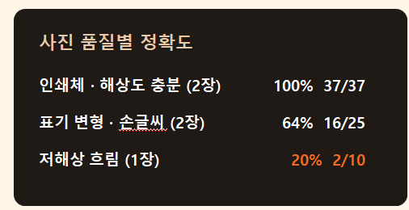
08 · 정확도와 재현성
실측수치 (2026-07-24) 결과: 정확도 영향 → 해상도
비용
사진
5장
메뉴
72개
Document Parse
8회 · 약 $0.08
정확도 개선
응답 원본을 저장해 API를 다시 부르지 않고 같은 데이터로 규칙을 재채점.
API 재호출 없이 후처리 규칙만 두 번 수정
0%
→
62.5%
→
76.4%
08

Slide 10
09 · 시행착오
시행착오와 대응
한입지도 서비스를 개발하며 실제로 겪고 고친 과정들.
1
Document Parse가 메뉴판을 그래프로 오인.
(Chart Type: bar … item_01 12.5 노출)
그래프로 오인한 결과값을 폐기하여 스프레드시트 저장X
2
천원단위 소수 표기
(7.0·1.5 가격 표기)
1,000배 환산
+ OCR이 만든 공백 `4 000`, `21 ,000` 천단위까지 흡수
3
사이드 메뉴 문제
(공기밥 1,000원으로 메뉴 통과)
본메뉴/사이드 판정 규칙 api/_lib/side-menu.js로 작성
원칙: 어느 식당에나 통하는 것은 규칙으로, 식당별 특이점은 비고에 작성
SIXSENSE · 한입지도
09

Slide 11

10 · 시연
한입지도의 시연
예산 넣기 → 추천 → 근거 검증 → 제보 → 데이터 파이프라인 순서
1
사용자의 예산과 상황 입력
2
실제 지도 핀포인트 확인
3
Solar-pro2의 근거 검증 확인
4
메뉴판 사진 제보
50곳 · 후보 719 · 확인 580 · 대기 0
10

Slide 12
기술 스택
기술 스택
프론트
바닐라 JS
화면 5개·상태가 얕아 빌드 스텝 없이 운영
지도
Kakao Maps
경영관 고정 지점에서 도보 시간 계산
데이터
구글 스프레드시트
팀원이 직접 열어 수정하고 검수
서버
Vercel Functions
API 키는 서버에만 보관
AI
Document Parse + Solar
파싱·조건 추출·추천 이유·근거 판정
API
/data /chat /recommend /parse-query /parse-menu /identify
/contribute /review /config · cron /crawl-cafeteria
프레임워크보다 운영과 검수에 맞는 구조를 선택

Slide 13
12 · 한계와 추후 확장
한계 및 대응
01
정확도 76.4% · 저해상 사진에서 크게 떨어짐 → 사람 검수 필수로 설정
다음 단계 및 확장
02
손글씨 수정 메뉴는 정확도가 떨어짐. (5000원을 지우고 7000원으로 수정된 메뉴)
같은 파이프라인을
자연과학캠퍼스,
다른 동네에 적용
03
범위는 명륜캠퍼스 주변 50곳 → 다른 동네 확장 예정
LIVE https://sixsense.askewly.com
CODE https://github.com/lumatic2/upstage-sixsense
12

Slide 14
Q&A
SIXSENSE · 한입지도

